Slide 1

Bài 34
THỰC HÀNH VÀ TRẢI NGHIỆM VỚI CÁC ĐƠN VỊ MI-LI-MÉT,
GAM, MI-LI-LÍT, ĐỘ C

Slide 2

Tiết 1
HOẠT động

Slide 3


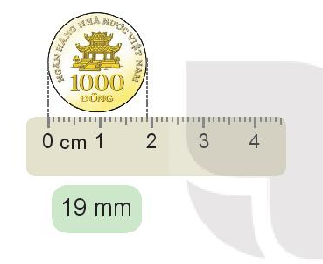
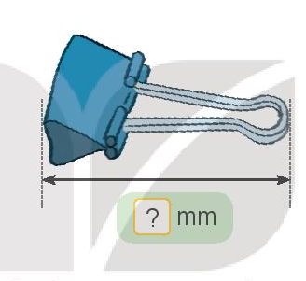
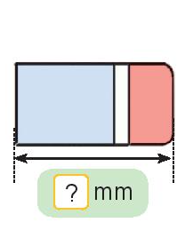
1
Số
?
Đo độ dài các đồ vật theo đơn vị mi-li-mét.
Gợi ý: Dùng thước kẻ có chia độ để đo độ dài mỗi vật trong hình vẽ.

Slide 4
1
Số
?
Đo độ dài các đồ vật theo đơn vị mi-li-mét.
45
30

Slide 5
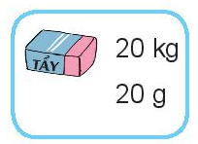
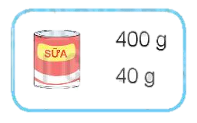
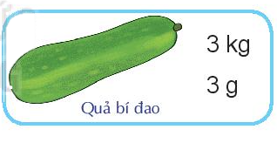
2
Chọn số đo phù hợp với mỗi đồ vật trong thực tế.
Quan sát tranh rồi chọn khối lượng thích hợp cho mỗi đồ vật.

Slide 6
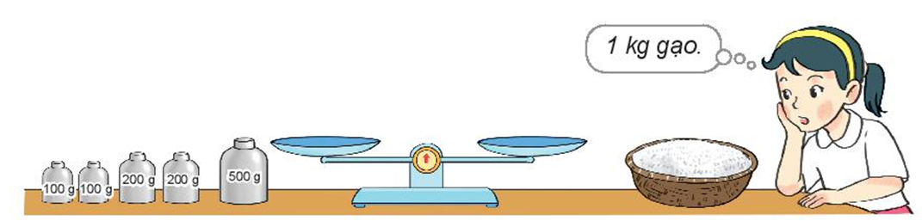
3
Em hãy giúp Mai chọn các quả cân thích hợp để cân được đúng 1kg gạo từ một thúng gạo.
Gợi ý:
Bước 1: Áp dụng cách đổi: 1kg = 1000 g
Bước 2: Chọn các quả cân có tổng khối lượng bằng 1 000 g

Slide 7
3
Em hãy giúp Mai chọn các quả cân thích hợp để cân được đúng 1kg gạo từ một thúng gạo.
Bài giải
Đổi 1 kg = 1 000g
Ta có 500 g + 200 g + 200 g + 100 g = 1000 g
Vậy ta đặt lên đĩa cân quả cân 500 g, 200 g, 200 g, 100 g để cân được đúng 1 kg gạo.

Slide 8
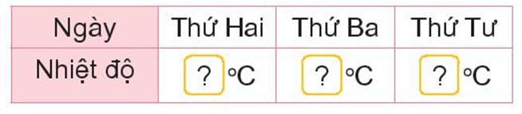


4
Sử dụng nhiệt kế em hãy đo nhiệt độ không khí vào một số ngày trong tuần rồi ghi lại theo bảng.

Slide 9

4
Sử dụng nhiệt kế em hãy đo nhiệt độ không khí vào một số ngày trong tuần rồi ghi lại theo bảng.
Ví dụ
18
20
21

Slide 10
Tiết 2
HOẠT động

Slide 11
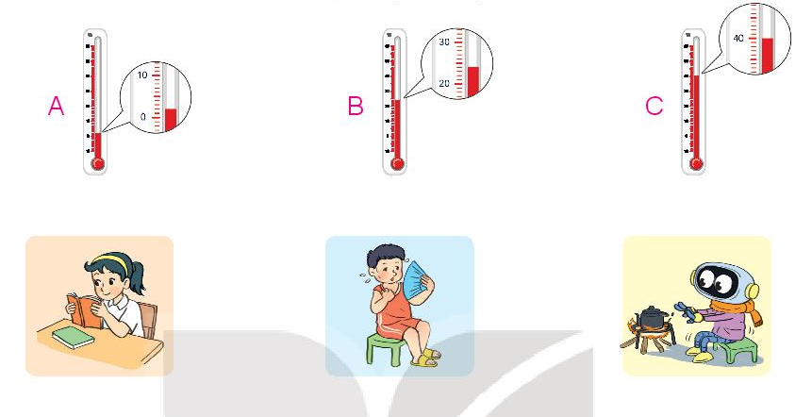
1
Nhiệt kế nào chỉ nhiệt độ không khí phù hợp với mỗi bức tranh?
Em hãy quan sát tranh rồi nối nhiệt kế chỉ nhiệt độ với bức tranh minh họa thích hợp.

Slide 12
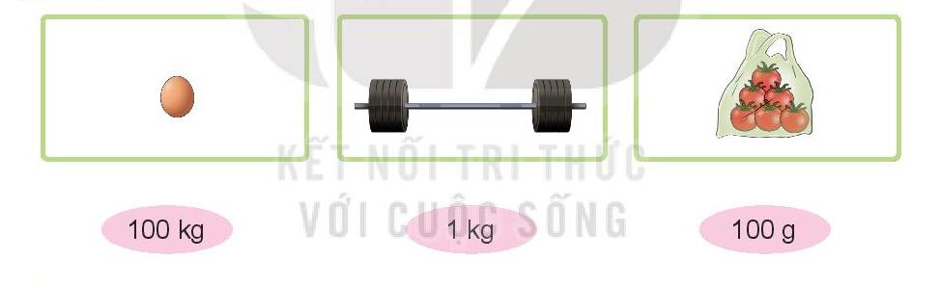

2
Chọn số cân nặng thích hợp với mỗi vật.
Em hãy quan sát tranh vẽ rồi nối số cân nặng thích hợp với mỗi vật.

Slide 13
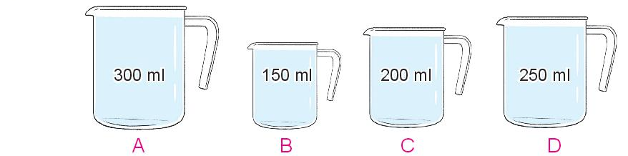
3
Cho bốn ca đựng lượng nước như sau:
a) Tìm ca ít nước nhất?
b) Tìm hai ca khác nhau để được 350 ml nước.
c) Tìm hai ca khác nhau để được 550 ml nước.
- So sánh lượng nước ở mỗi ca rồi kết luận ca ít nước nhất.
- Tính nhẩm rồi kết luận hai ca khác nhau có tổng lượng nước là 350 ml và 550 ml.

Slide 14
3
Cho bốn ca đựng lượng nước như sau:
a) Tìm ca ít nước nhất?
- Ta có 150 ml < 200 ml < 250 ml < 300 ml. Vậy ca B ít nước nhất.
b) Tìm hai ca khác nhau để được 350 ml nước.
- Ta có 150 ml + 200 ml = 350 ml. Vậy hai ca 150 ml và 200 ml chứa tất cả 350 ml nước.
c) Tìm hai ca khác nhau để được 550 ml nước.
- Ta có 300 ml + 250 ml = 550 ml. Vậy hai ca 300 ml và 250 ml chứa tất cả 550 ml nước.

Slide 15
Củng cố dặn dò

Slide 16


Hẹn gặp lại các em!

